Slide 1
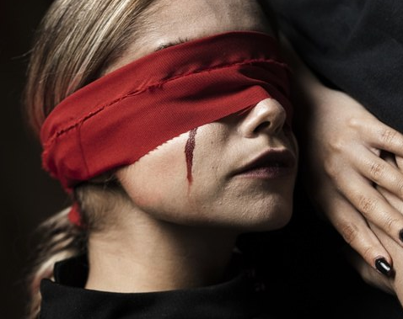

Hito 2
Emiliagos Aarabels (EAa)
- Emile de Kadt
- Aarón Nauzet Moreno Sosa
- Abel Moro Paje
- Iago Quintas Diz

Slide 2

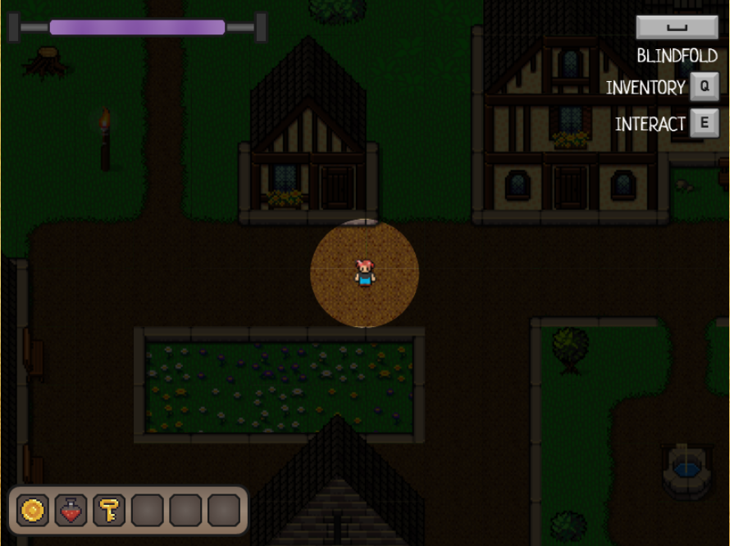




INTRO
Barra de cordura
Área de vision
(con la venda
puesta)
Inventario

Slide 3
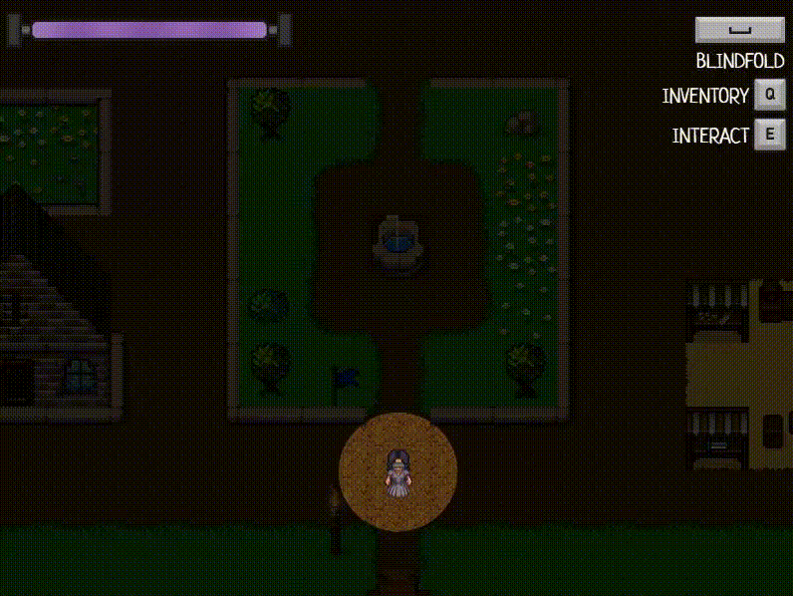
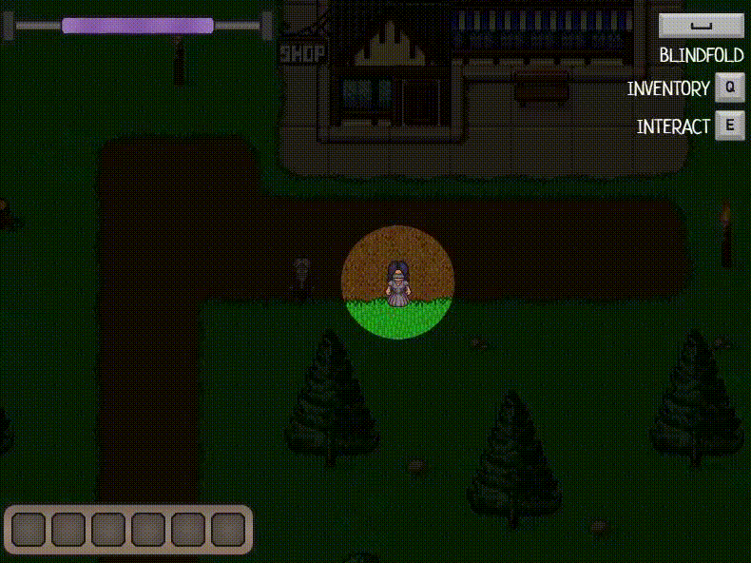
AVANCES HITO 2
Cordura
EVENTOS

Slide 4
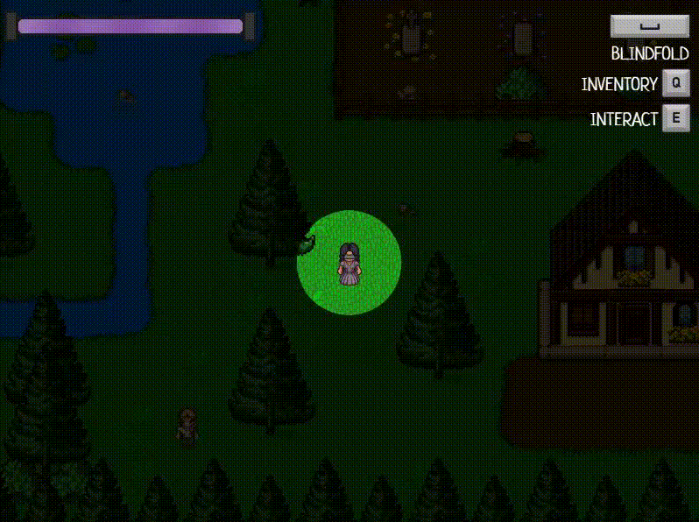
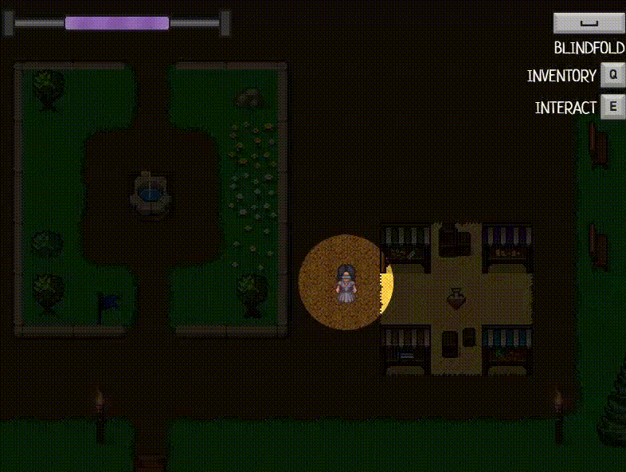
AVANCES HITO 2
NPCS
INVENTARIO

Slide 5
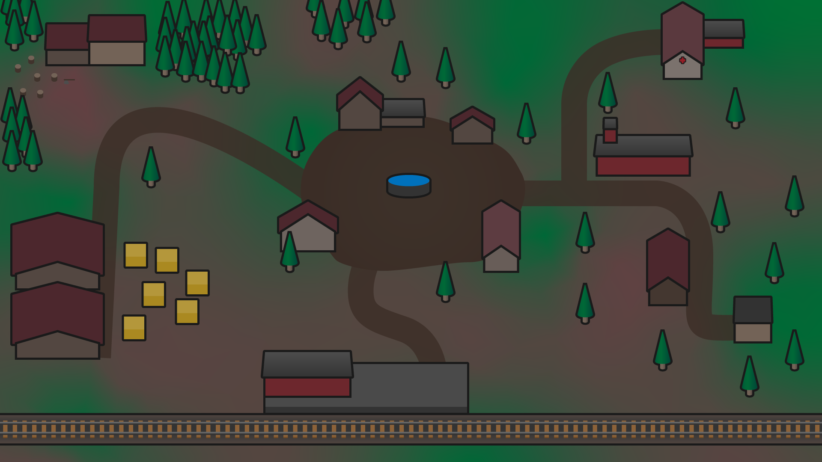
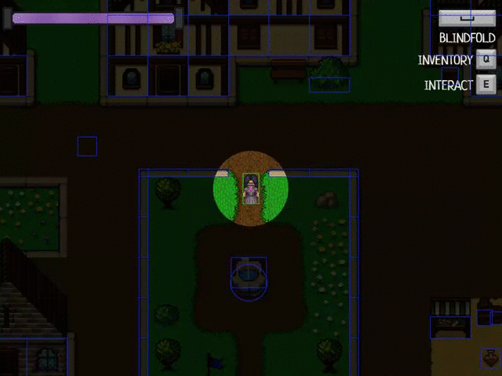
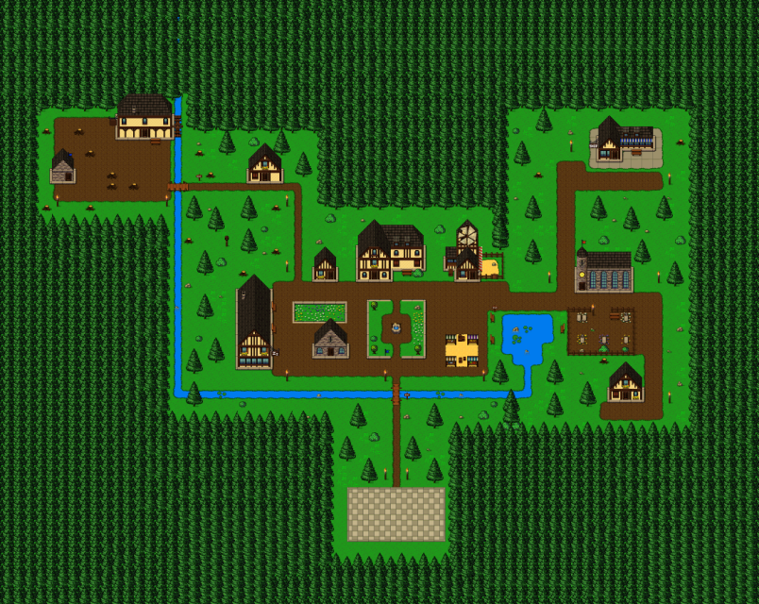
AVANCES HITO 2
MAPA

Slide 6

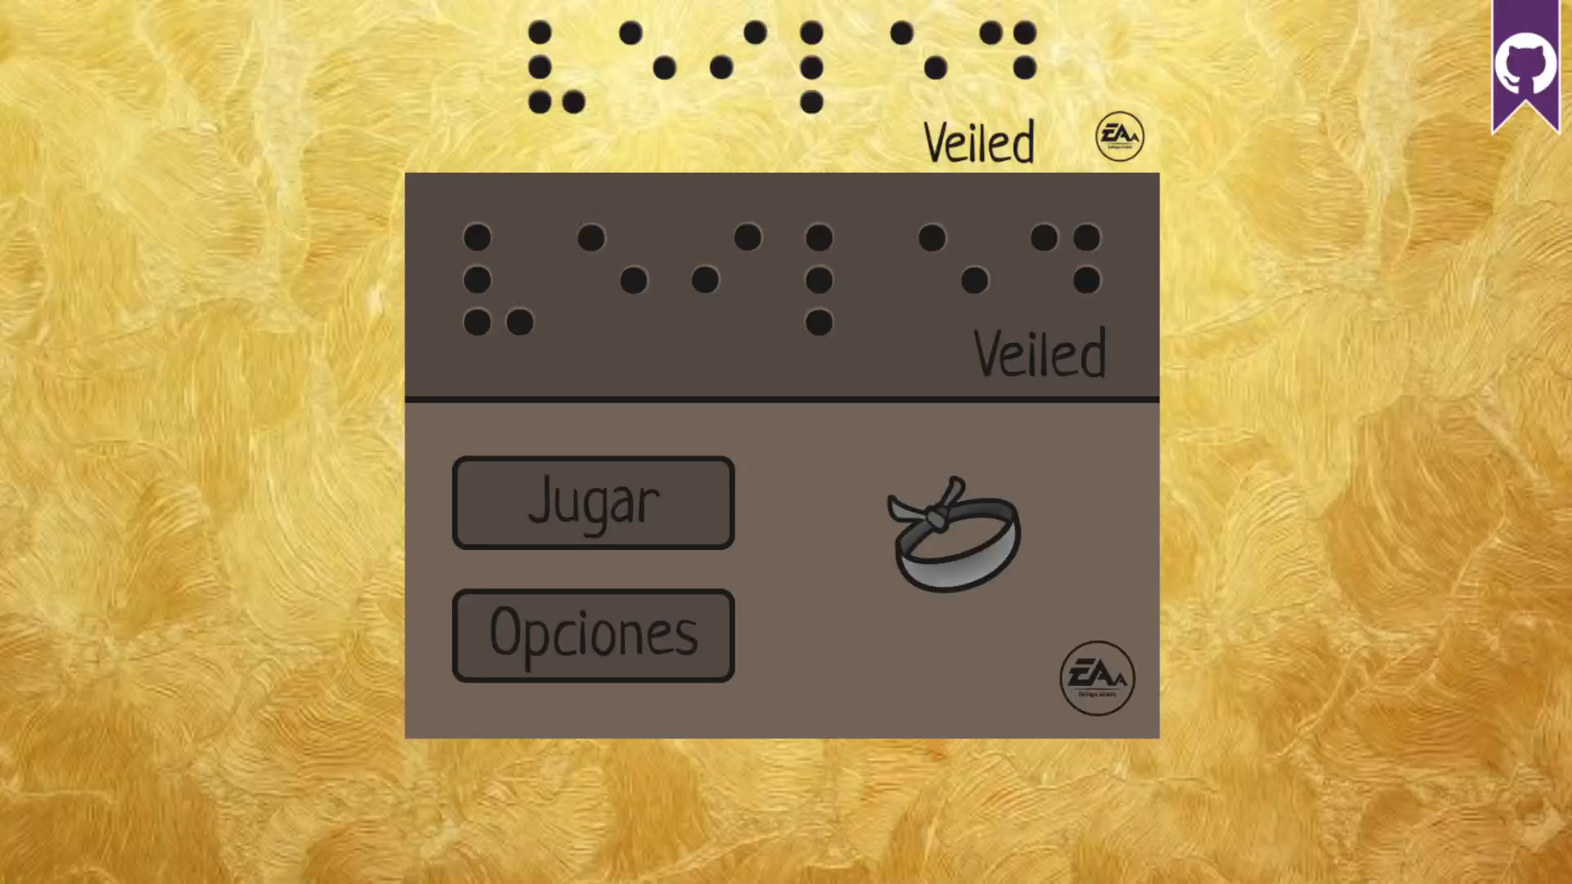
tech demo

Slide 7

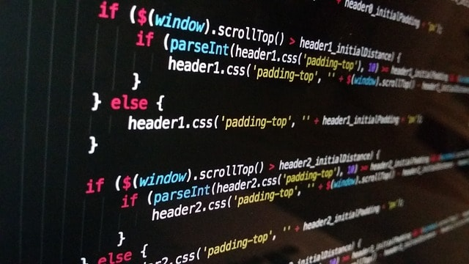
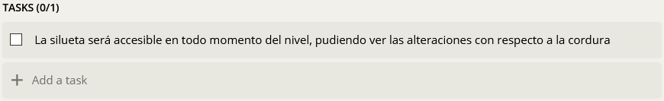
PLANIFICACION
✓

Slide 8


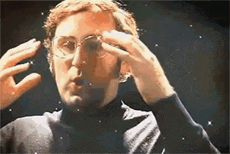
Planificacion Hitos
Movimiento personaje en
8 direcciones ✓
Venda que limita la visión ✓
Mapa con colisiones (Tiles) ✓
Escena para eventos ✓
HITO 1
✓ Control de eventos
✓ Sistema de diálogos
✓ Gestión de cordura
Preludio y ✓ Nivel 1
Efectos de sonido
HITO 2
Nivel 2, 3, Preludio y Final
Música y efectos de sonido
Arte final
Página web
Contenido de eventos de texto acabado
HITO 3

Slide 9
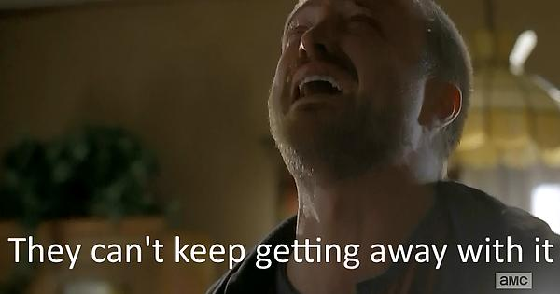
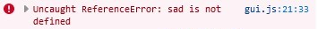
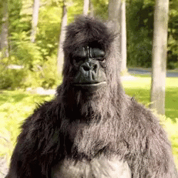
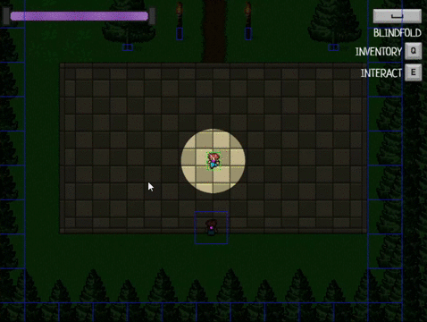
Fin
Matter
gracias

